Slide 1
Week3_DL Answers

Slide 2
Week3_DL

Slide 3
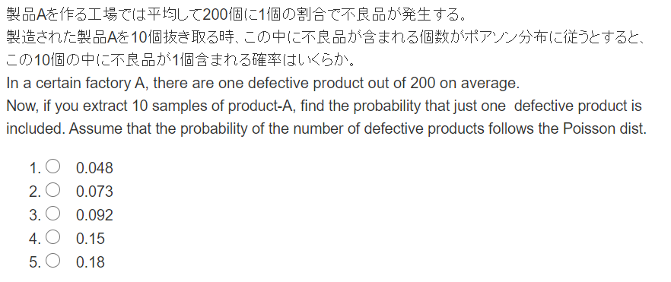

Slide 4
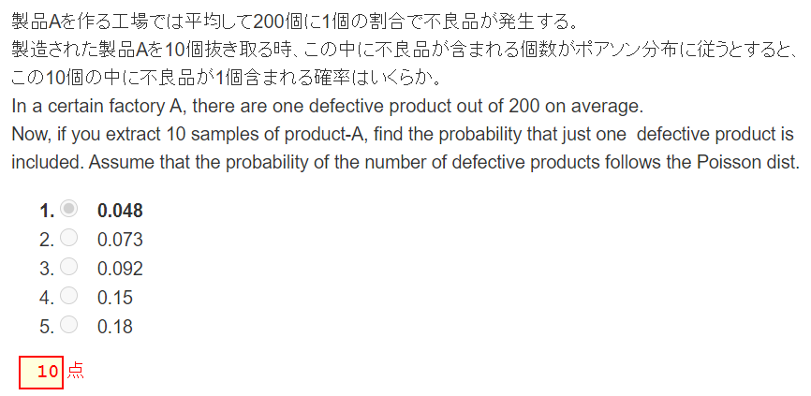

Slide 5
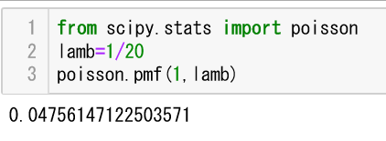

Slide 6
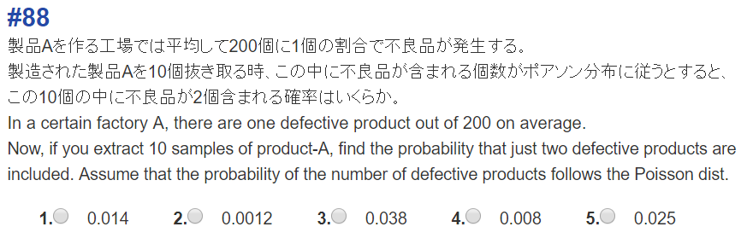

Slide 7
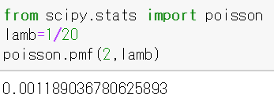

Slide 8
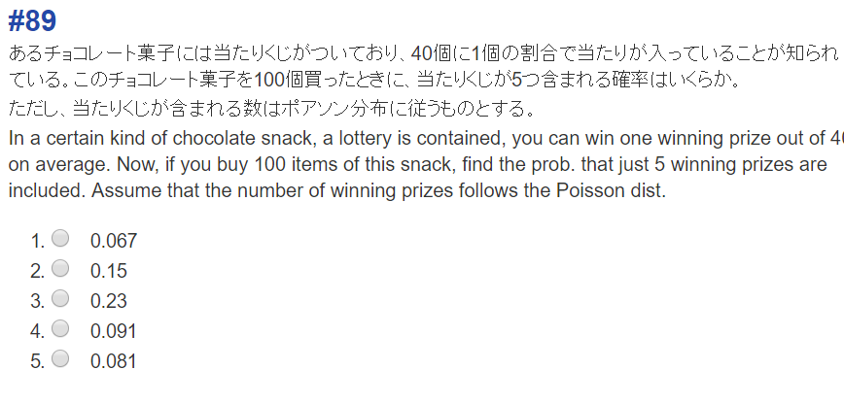

Slide 9
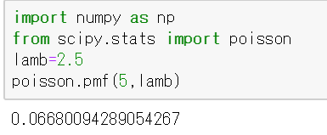

Slide 10
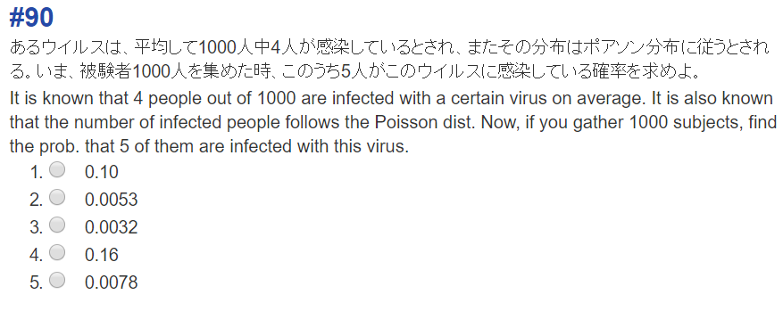

Slide 11
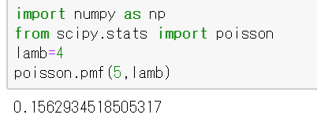

Slide 12
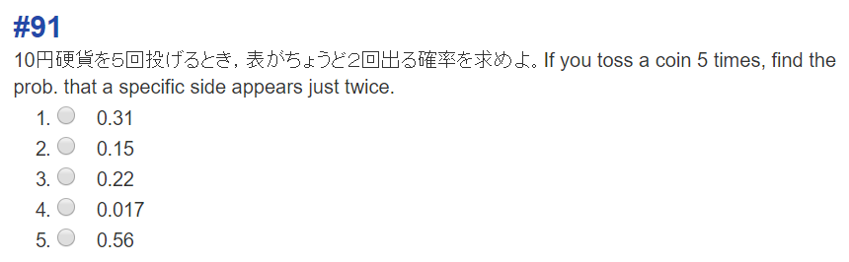

Slide 13
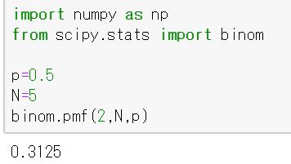

Slide 14
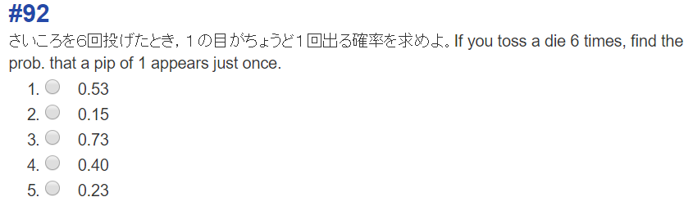

Slide 15
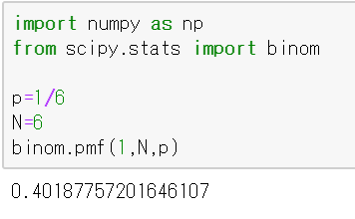

Slide 16
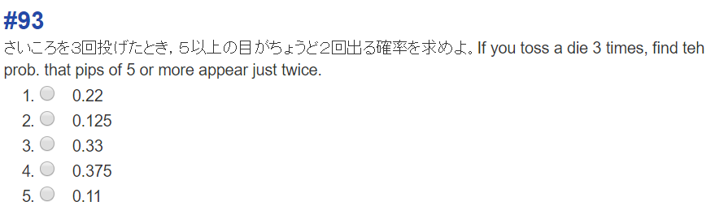

Slide 17
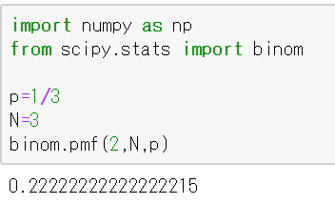

Slide 18
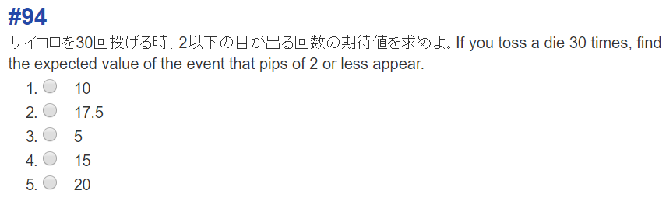

Slide 19
30*1/3=10.

Slide 20
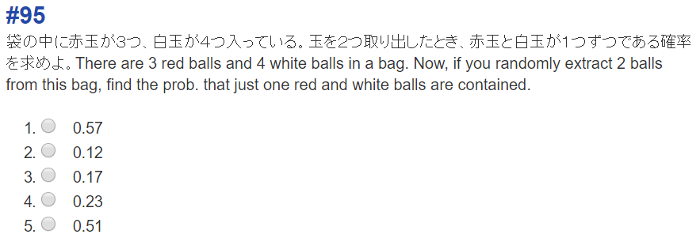

Slide 21
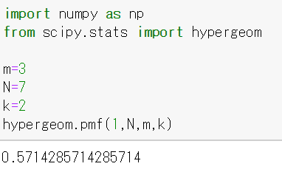

Slide 22
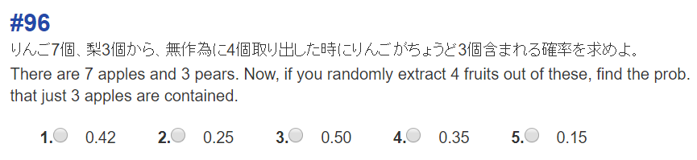

Slide 23
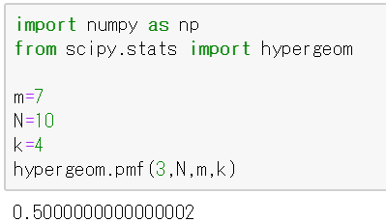

Slide 24
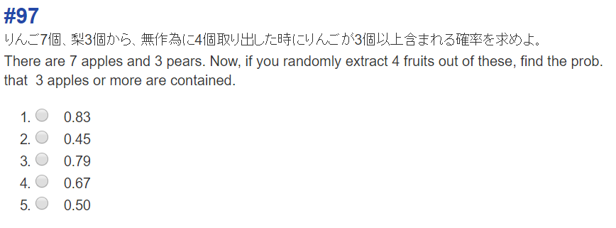

Slide 25
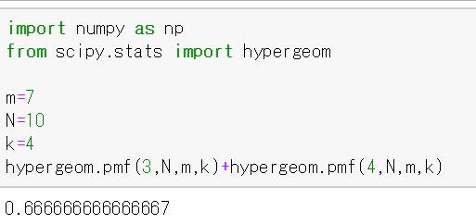

Slide 26
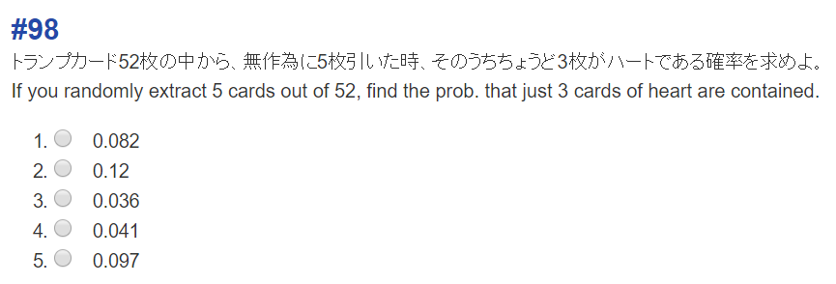

Slide 27
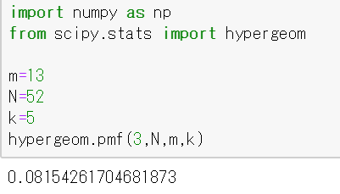

Slide 28
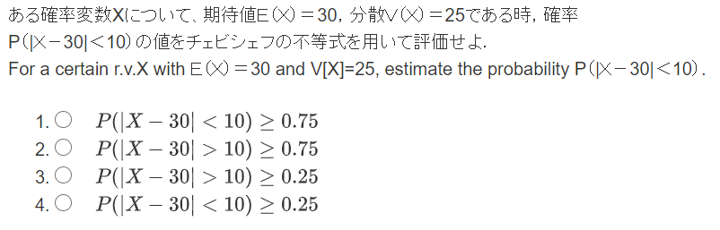

Slide 29
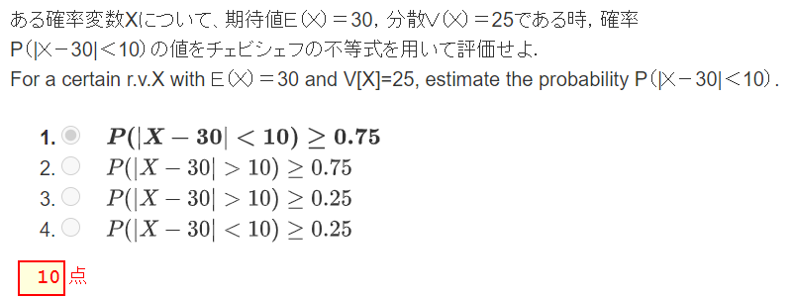
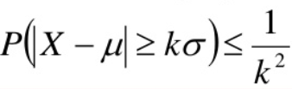
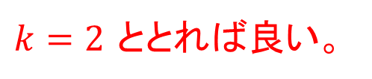

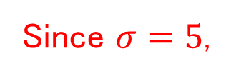
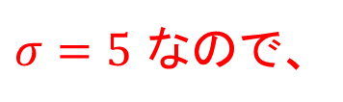
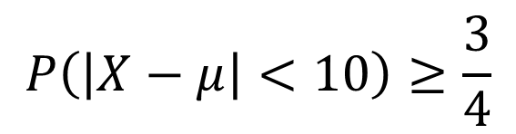
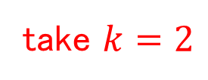
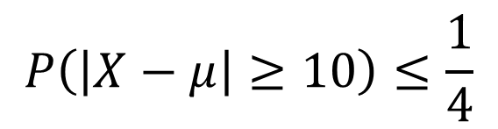
①$kσ$の値が問題の値に合致するように$k$を
決める
Determine the value of $k$ so that the RHS
in the bracket matches with ghe given one.
②右辺の$\frac{1}{k^{2}}$の値が決まる Then, you can find
the RHS.
③不等号の向きが問題と同じか確認。逆なら両辺を
1から引くことで、問題の不等号の向きと同じにする。
Check the direction of the inequality. If it is different from
the desired one, subtract both sides from 1.
$σ=5$ なので、
$k=2$ ととれば良い。
$$P\left(\left|X−μ\right|≥10\right)≤\frac{1}{4}$$
$$P\left(\left|X−μ\right|<10\right)≥\frac{3}{4}$$
Since $σ=5$,
take $k=2$

Slide 30
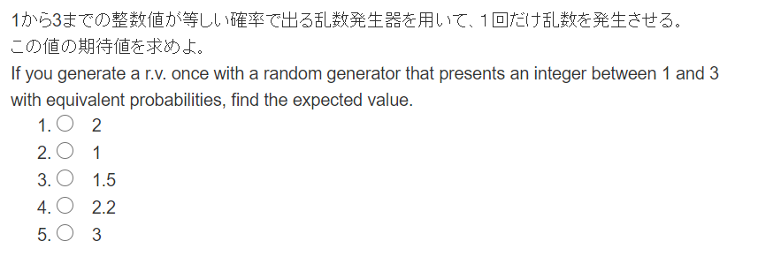

Slide 31
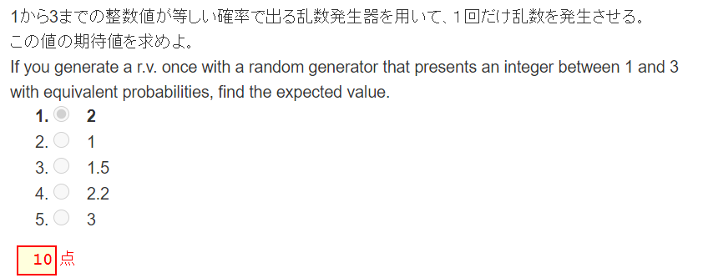
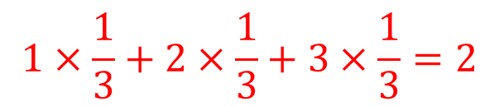
X | 1 | 2 | 3
p | 1/3 | 1/3 | 1/3
$$1×\frac{1}{3}+2×\frac{1}{3}+3×\frac{1}{3}=2$$

Slide 32
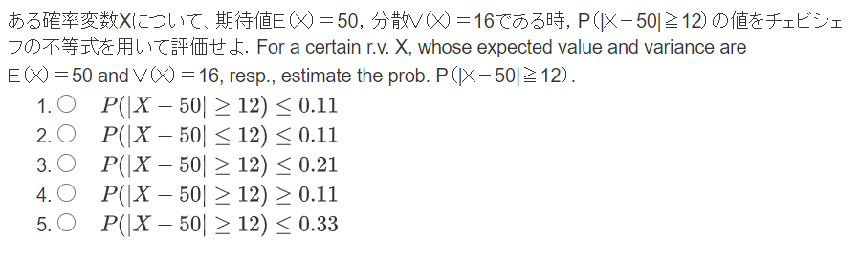

Slide 33
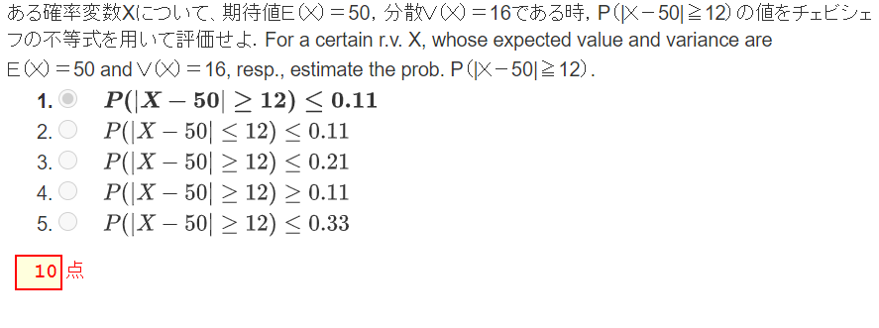


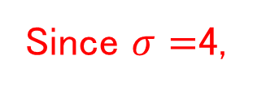
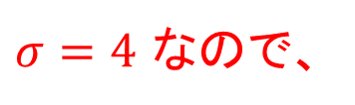
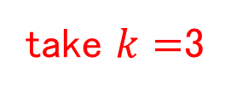
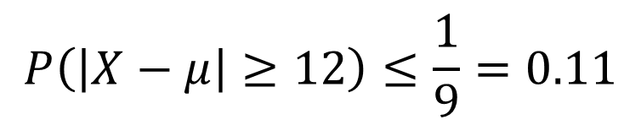
①$kσ$の値が問題の値に合致するように$k$を
決める
Determine the value of $k$ so that the RHS
in the bracket matches with ghe given one.
②右辺の$\frac{1}{k^{2}}$の値が決まる Then, you can find
the RHS.
③不等号の向きが問題と同じか確認。逆なら両辺を
1から引くことで、問題の不等号の向きと同じにする。
Check the direction of the inequality. If it is different from
the desired one, subtract both sides from 1.
$σ=4$ なので、
$k=3$ ととれば良い。
$$P\left(\left|X−μ\right|≥12\right)≤\frac{1}{9}=0.11$$
Since $σ=$4,
take $k=$3

Slide 34
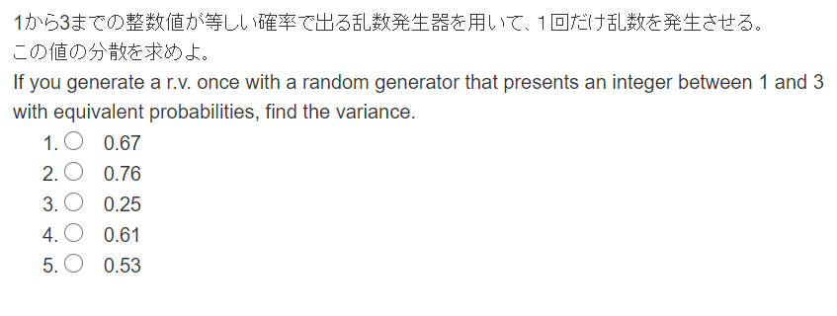

Slide 35
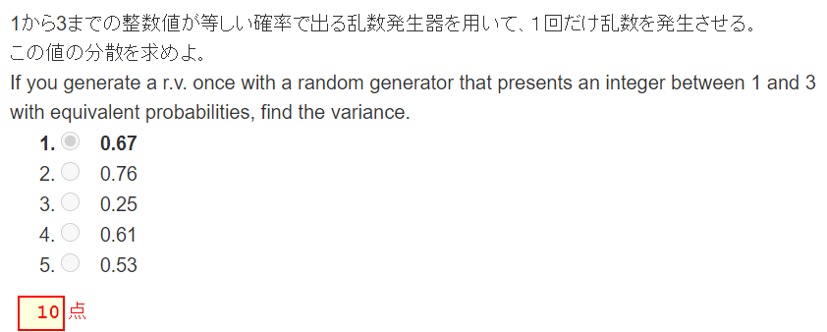
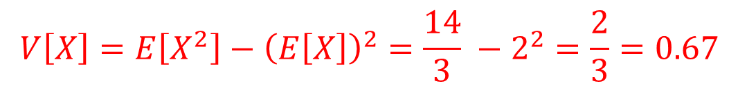
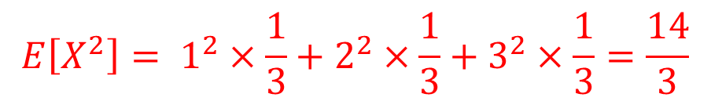
$$X^{2}$$ | $$1^{2}$$ | $$2^{2}$$ | $$3^{2}$$
p | 1/3 | 1/3 | 1/3
$$E\left[X^{2}\right]= 1^{2}×\frac{1}{3}+2^{2}×\frac{1}{3}+3^{2}×\frac{1}{3}=\frac{14}{3}$$
$$V\left[X\right]=E\left[X^{2}\right]−{\left(E\left[X\right]\right)}^{2}=\frac{14}{3} −2^{2}=\frac{2}{3}=0.67$$

